Slide 1
Соедини пример с ответом
6
8
5
7
4
9
10
6+2=
5+5=
8-3=
7-3=
10-3=
9-3=
6+3=

Slide 2
Наряди ёлку
1+2
9-5=
8+2=
6+3=
9-3=
0+4=
10-3=
10=6+
8-8=
8-3=
10-10=
5+3=
7-2=
10-2=
8=7-
7+3=
6+0=
7-7=
0
8
5
4
0
5
4
7
1
10
9
8
3
4
10
0
6
6
6
9
3

Slide 3
Логическая разминка
В корзине были яблоки: красные и зелёные, всего 7 яблок.
Зеленых яблок было меньше, чем красных. Покажи с помощью
таблицы, сколько зелёных яблок могло быть в корзине?
ВСЕГО | 7 | 7 | 7
ЗЕЛЕНЫЕ
КРАСНЫЕ
1
3
2
6
5
4

Slide 4
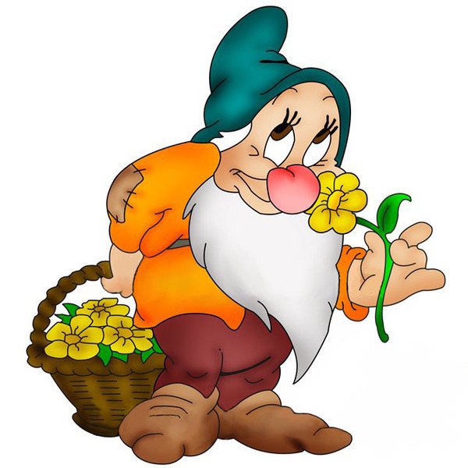
ПРОВЕРЬ СЕБЯ ВЫЧИСЛЕНИЕМ.
7
4
5
10-5+4=
5+3-8=
9=5+3+
9-6+2=
8= +2+1
10-6+3=
7+ -2=8
4
9
0
3+1=
1
3
4
5

Slide 5
У Даши и Люды были по 7 конфет.
Даша отдала Люде 1 конфету.
На сколько меньше конфет стало у Даши,
чем у Люды?
ДАША
НА 2
6
<
8
ЛЮДА

Slide 6
У Даши и Люды были по 7 конфет.
Сколько конфет Даша отдала Люде, если у Люды стало на 4 конфеты больше,
чем у Даши ?
ДАША
ЛЮДА

Slide 7
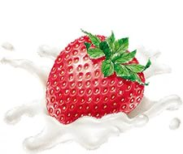
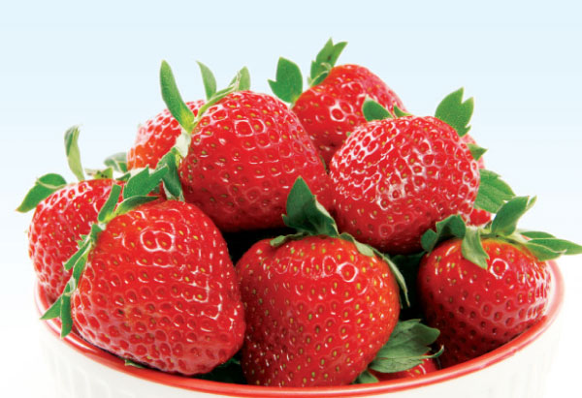
ПРОВЕРЬ СЕБЯ ВЫЧИСЛЕНИЕМ .
10
3
0
1
7
2
8-3+2-1-3=
10-3+2-1-2+2=
7-3+2-1-3+2=
2+0-1+3-2-2=
2+5-3-2-1+0=
10+0-2-2-3-1=
1+9-3-3-4+0=
4
8
0
9+1=

Slide 8
Назови эти числа в порядке увеличения
МОЛОДЦЫ!
6 9 3 1 7 5 0
0 1 3 5 6 7 9

